Slide 1


О МИГРАЦИОННОЙ СИТУАЦИИ
В КЫРГЫЗСКОЙ РЕСПУБЛИКЕ
В 2024 ГОДУ
МААТКУЛОВА ЖАНАРА
Заведующая отделом демографической статистики
Нацстаткома Кыргызской Республики

Slide 2
АДМИНИСТРАТИВНЫЕ ИСТОЧНИКИ ДАННЫХ
ДЛЯ СТАТИСТИКИ МИГРАЦИИ НАСЕЛЕНИЯ
Сведения регистрационного учета миграции населения, получаемые от Государственного учреждения «Кызмат» при Управлении делами Президента КР (ГУ «Кызмат»).
Отделы паспортизации и регистрации населения в центрах обслуживания населения (ЦОН) ведут регистрацию граждан по месту постоянного жительства и снятие с регистрации постоянного места жительства. При этом, граждане предъявляют правоустанавливающие документы на жилое помещение и документы, удостоверяющие их личность.
В н.в. учет миграции населения (число прибытий и выбытий) осуществляется в электронном формате. При помощи автоматизированных информационных систем для регистрации населения (АИС «АСБ», АИС «Регистрация иностранцев») сотрудники ЦОН осуществляют регистрацию и учет граждан КР, иностранных граждан и лиц без гражданства.

Slide 3
ВНЕШНЯЯ МИГРАЦИЯ НАСЕЛЕНИЯ
(тыс. человек)

Slide 4
РАСПРЕДЕЛЕНИЕ ЧИСЛА ПРИБЫВШИХ
ПО ГОСУДАРСТВАМ ПРИБЫТИЯ
(в процентах к общему числу прибывших)

Slide 5
РАСПРЕДЕЛЕНИЕ ЧИСЛА ВЫБЫВШИХ
ПО ГОСУДАРСТВАМ ВЫБЫТИЯ
(в процентах к общему числу выбывших)

Slide 6
РАСПРЕДЕЛЕНИЕ ЧИСЛА ВЫБЫВШИХ
ПО ЭТНИЧЕСКИМ ГРУППАМ
(в процентах к общему числу выбывших)

Slide 7
ОСНОВНЫЕ ПРИЧИНЫ ПЕРЕМЕНЫ МЕСТА ЖИТЕЛЬСТВА
ПРИБЫВШИХ И ВЫБЫВШИХ В/ИЗ КР
Прибывшие в Кыргызскую Республику:
Трудоустройство – 72,6%,
Возвратились к прежнему месту жительства – 9,5%,
Иные причины – 9,4%,
В связи с учебой – 5,9%.
Выехавшие из Кыргызской Республики:
Трудоустройство – 47,6%,
Возвратились к прежнему месту жительства – 22,5%,
Иные причины – 15,8%,
В связи с учебой – 8,0%.

Slide 8
ПРИБЫТИЕ ПО МЕЖОБЛАСТНОЙ МИГРАЦИИ НАСЕЛЕНИЯ
(человек)
г. Бишкек, 86,1%
Чуйская область
Таласская область
Иссык-Кульская область
Джалал-Абадская область
Нарынская область
г. Ош, 13,9%
Ошская
область
Баткенская область
В 2024г. весь положительный приток мигрантов распределился между городами Бишкек и Ош (соответственно, 86,1% и 13,9%).

Slide 9
РАСПРЕДЕЛЕНИЕ МИГРАЦИОННОГО ПРИРОСТА, ОТТОКА (+,-) ПО МЕЖОБЛАСТНОЙ МИГРАЦИИ
(человек)

Slide 10
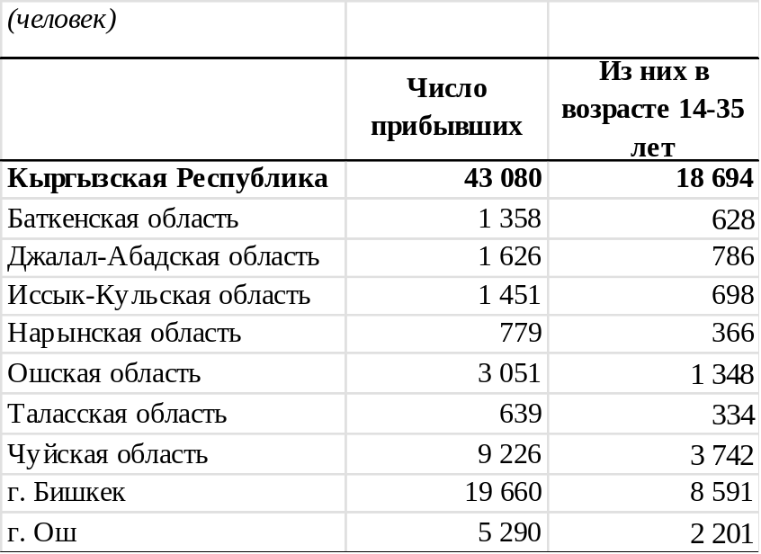
ДОЛЯ МОЛОДЕЖИ, ПРИБЫВШЕЙ
ПО МЕЖОБЛАСТНОЙ МИГРАЦИИ НАСЕЛЕНИЯ

Slide 11
СОСТАВ ВНУТРЕННИХ МИГРАНТОВ
(в процентах)
В 2024г. численность женщин среди внутренних мигрантов почти в 2 раза превысила численность мужчин.
Большинство выбывших мигрантов (70,2%) сменили место жительства «в связи с работой», 10,6% указали другие причины и 8,9% - возвратились к прежнему месту жительства.

Slide 12
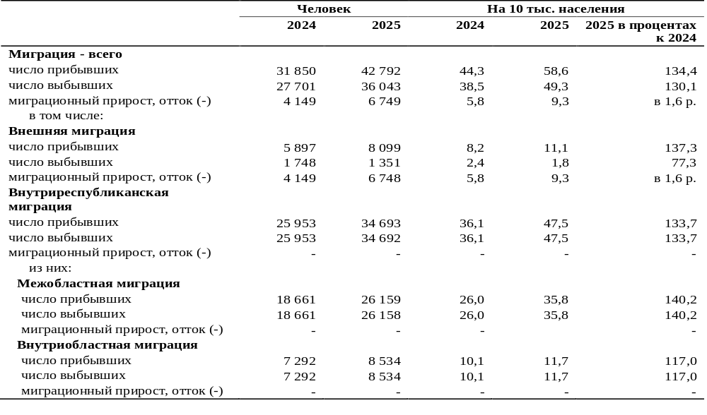
ПОКАЗАТЕЛИ МИГРАЦИИ НАСЕЛЕНИЯ
В ЯНВАРЕ-ИЮНЕ

Slide 13




Спасибо за внимание!
https://www.stat.gov.kg/ru/statistics/naselenie/
https://www.stat.gov.kg/ru/publications/demograficheskij-ezhegodnik-kyrgyzskoj-respubliki/
@statistics.kg

